Slide 1
Escoteiros do Brasil
Cerimônias Escoteiras

Slide 2
As cerimônias devem ser
Curtas
Simples
Sinceras
Personalizadas

Slide 3
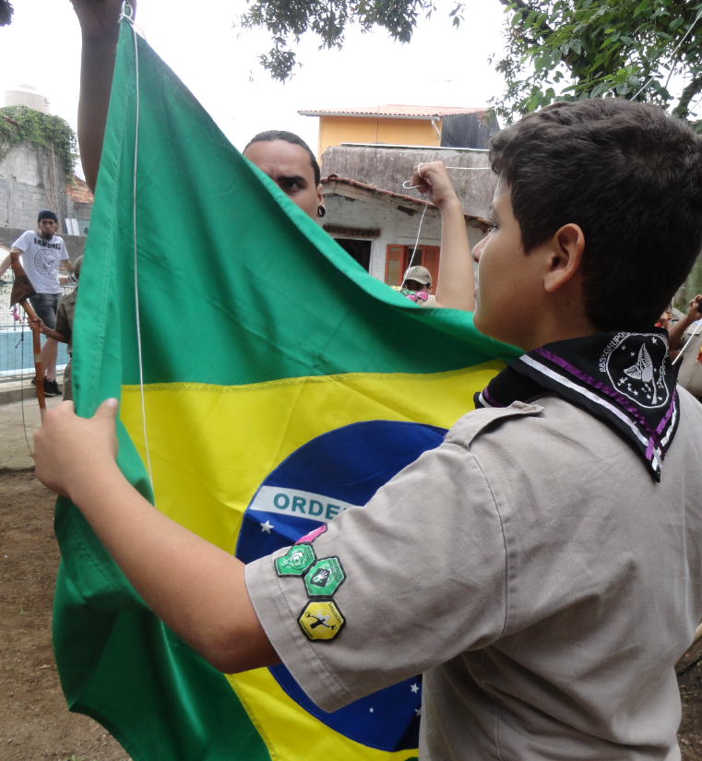
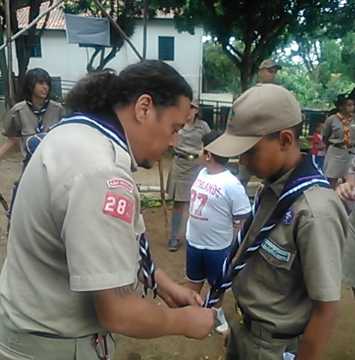
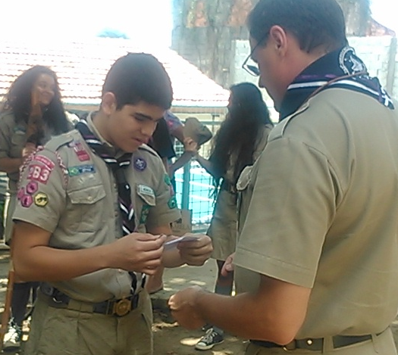
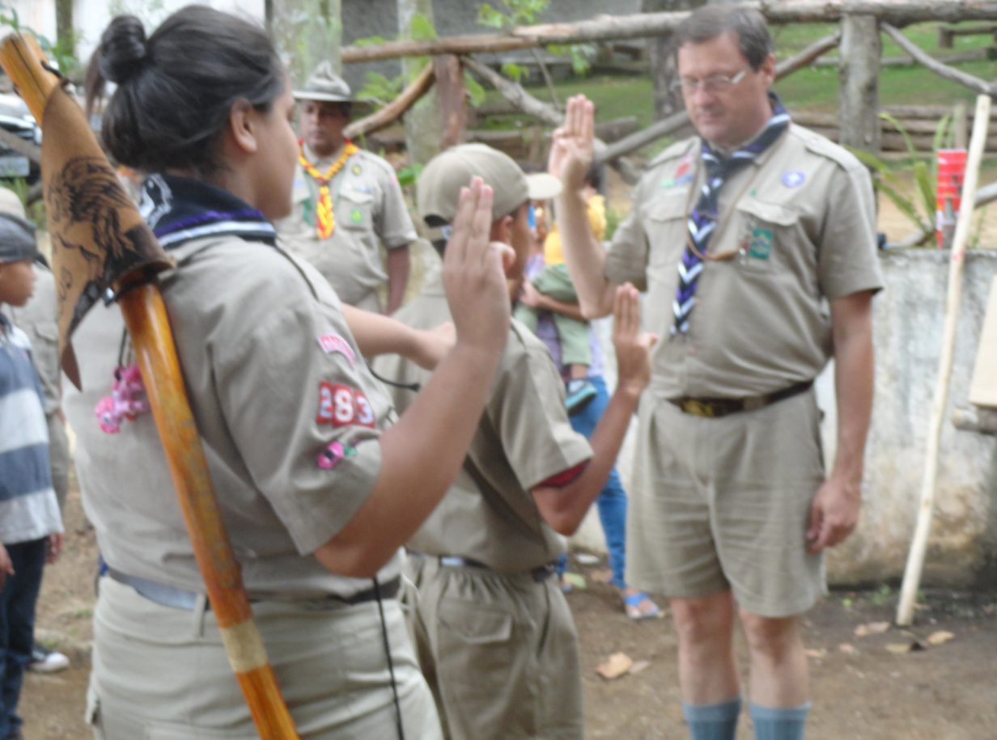
Principais Cerimônias
Bandeira
Integração
Promessa
Entrega de
distintivos
Grande Uivo
Mudança de ramo

Slide 4
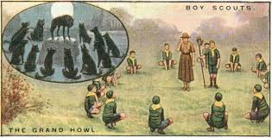
Grande Uivo

Slide 5
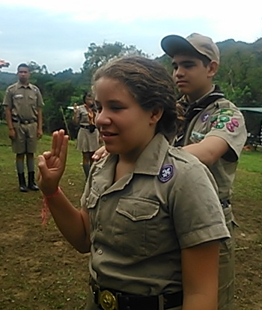
Cerimônias
Lobinhos fazem sempre o sinal do lobinho e dizem “Melhor Possível”
O monitor sempre acompanha o jovem da sua patrulha que fará a promessa.

Slide 6
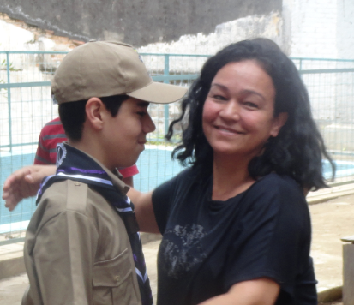
Convide os familiares para a cerimônia
Os pais gostam de participar do progresso dos filhos.
Vão à entrega de faixa de judô, medalha de natação…
Certamente ficarão muito felizes em participar da cerimônia de promessa do filho ou filha e devem ficar a vontade para convidar outras pessoas que são importantes para a família.

Slide 7
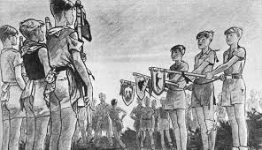
Cerimônia de mudança de ramo (passagem)
A cerimônia é livre e normalmente o estilo escolhido torna-se tradição nas seções do Grupo Escoteiro.
No entanto, são vedados os “trotes”, “batismos” ou quaisquer atividades que causem contrangimento ao jovem.
O jovem fará a renovação da promessa na nova seção.
Os pais devem participar da cerimônia.

Slide 8
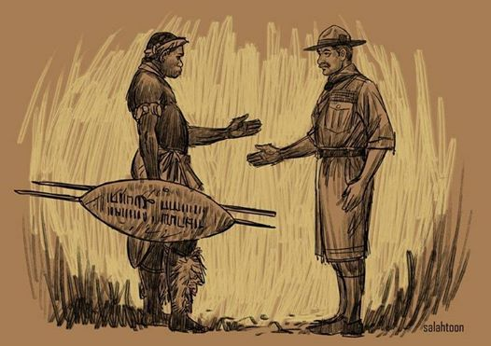
Curiosidade…
Por que os escoteiros se cumprimentam com a mão esquerda?

Slide 9
Principais vozes de comando
Firme / Alerta
Cobrir
Descansar
Alerta!

Slide 10
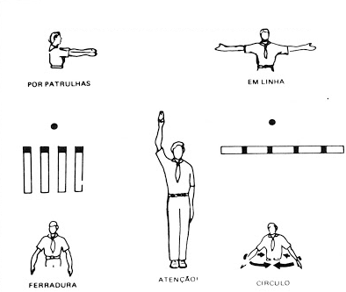
Principais sinais de formatura

Slide 11
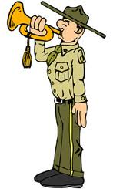
Principais sinais de apito
1 apito: Intendente (material)
2 apitos: Monitores
3 apitos: Geral
4 apitos: Bandeira (um apito ao final da cerimônia)

Slide 12
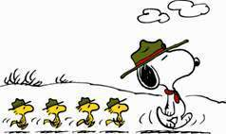
Vamos treinar?

